Slide 1


Аборт

Slide 2


Аборт – это прерывание беременности до 22-й недели. При аборте на свет появляется нежизнеспособный ребенок. Аборты бывают самопроизвольные и искусственные. Ранний искусственный аборт делается до 12-й недели беременности, поздний – до 22-й недели.

Slide 3


Причины:
- несовершеннолетие до 16 лет;
- более пяти детей;
- смерть мужа;
- развод во время беременности;
- инвалидность у ребенка;
- тюремное заключение.

Slide 4


Медицинские показания:
- тяжелые заболевания легких, почек, печени, глаз, сердечно-сосудистой системы;
- онкозаболевания, туберкулез, язва, диабет;
- гематологические патологии, сифилис, эпилепсия;
- психические заболевания, заболевания ЦНС;
- перенесенные тяжелые полостные и прочие операции, представляющие угрозу для здоровья женщины в случае беременности;
- заболевания и патологии во время беременности (краснуха, тяжелые гестозы и т.д.), либо перенесенные неблагоприятные воздействия(радиация) и другие.

Slide 5

Противопоказания:
- шеечная, внематочная беременность;
- острые инфекционные заболевания;
- повышенная температура;
- заболевания женских половых органов;
- воспалительные процессы любой локализации.

Slide 6
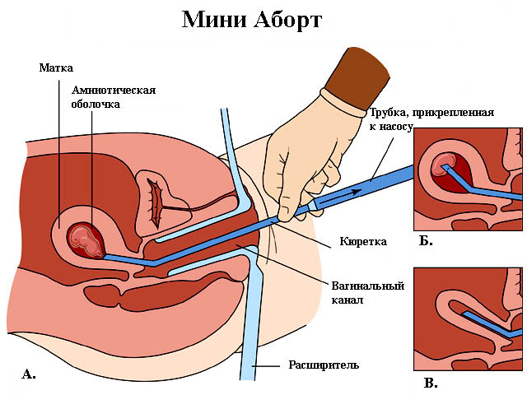
Вакуум-аспирация или мини-аборт
Проводится на сроке до 5 недель. Проводится без общего наркоза электроотсосом, с помощью которого удаляется плодное яйцо.

Slide 7

Медикаментозный аборт
Проводится на сроке до 8 недель с помощью лекарственных препаратов, которые провоцируют самопроизвольный аборт.

Slide 8
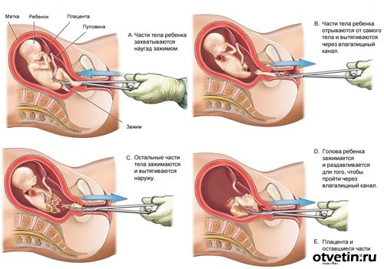
Медицинский (классический) аборт
Проводится на сроке до 12 недель. Это операция, при которой плод удаляют хирургическим путем.

Slide 9
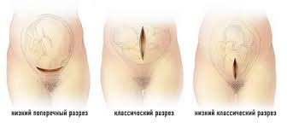
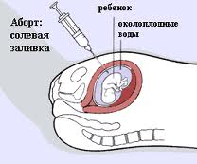
Аборт на поздних сроках
В более поздние сроки аборт проводиться после заключения врачебно-консультационной комиссии. Совершаться может путем малого кесаревого сечения, кесарева сечения вагинальным путем, искусственными родами и др.

Slide 10
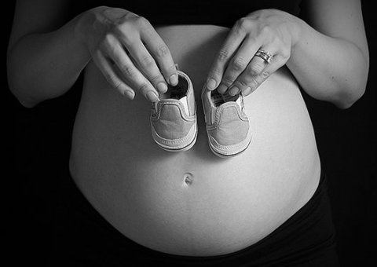

Последствия
Резкое прерывание течения беременности, физиологических, гормональных изменений в организме имеет для женщины самые серьезные последствия. Особенно это касается первой беременности. Чем больше срок беременности, тем большим риском для женщины может обернуться операция по ее прерыванию. Самый опасный период после 16 недель. Угрозу также представляет срок до 6-ти недель. Большую роль играет квалификация врача, который проводит операцию. Есть риск того, что женщина больше не сможет стать матерью.

Slide 11

Выполнила студентка гр. ПР-13 1/9
Агафонова Валерия

